Slide 1
Микола Коперник
Виконала учениця 11 Б класу
Кандибка Оля

Slide 2
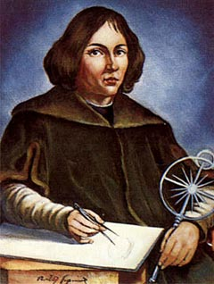
Микола Коперник
«Я віддаю перевагу задовольнятися тим, за вірність чого можу поручитися»

Slide 3
Миколай Коперник – великий польський астроном, автор геліоцентричної системи світу

Slide 4
Миколай Коперник народився 19 лютого 1473 р. у польському місті Торунь на березі річки Вісли, в родині купця. Він був четвертою дитиною в сім'ї. Після смерті батька під час епідемії чуми вихованням племінника займався його дядько, єпископ Лукаш Ваченроде, брат матері. Миколай отримав блискучу освіту – спочатку навчався на факультеті мистецтв Ягеллонського університету в Кракові, потім – на юридичному факультеті Болонського університету, де вивчав громадянське та церковне право, і в Падуанському університеті, де студіював медицину. В університеті Феррари одержав ступінь доктора богослов'я.

Slide 5
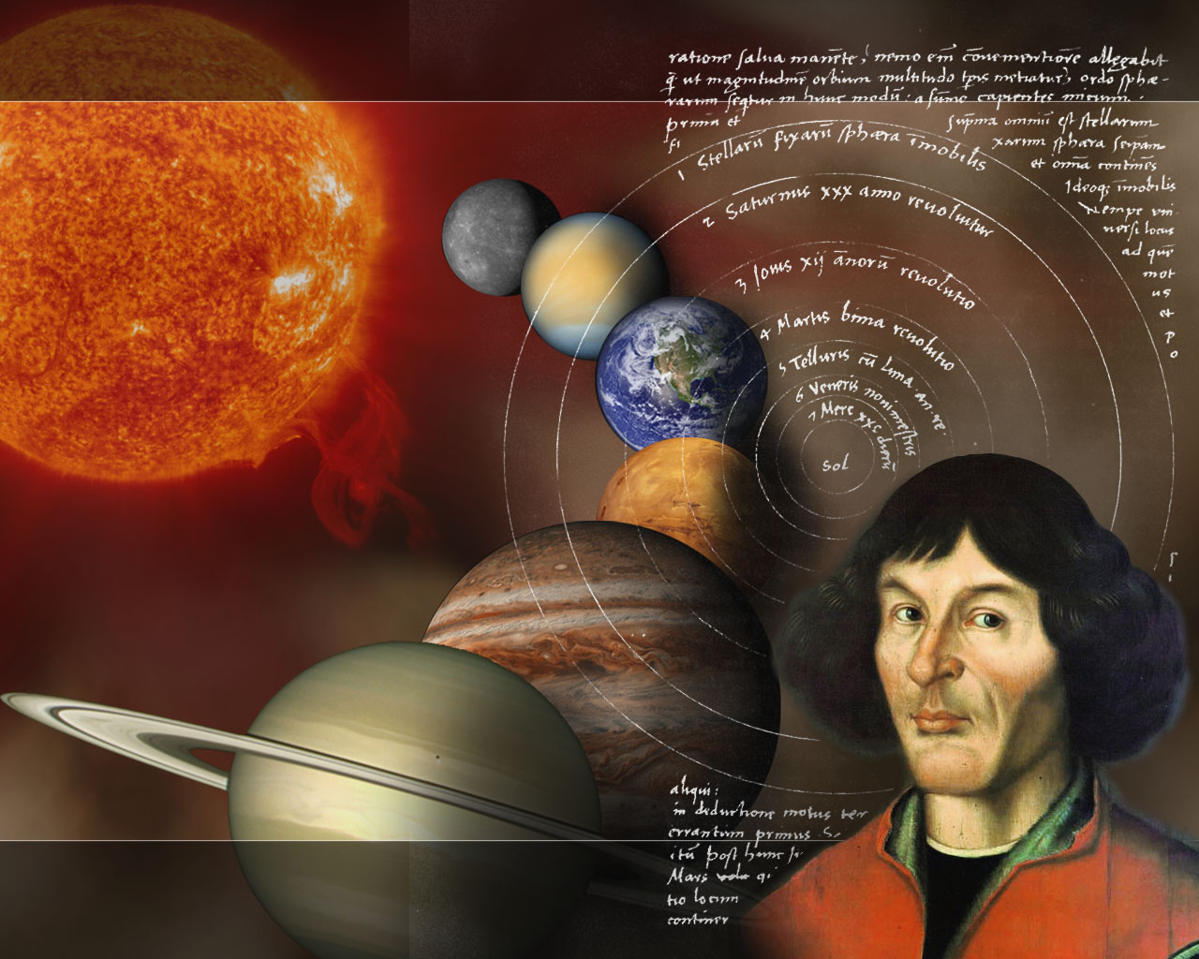

Slide 6
На початку 1530-х років робота Коперника над створенням нової теорії та її оформленням у праці "Про обертання небесних сфер" була в основному закінчена. Коперник вважав, що людина сприймає рух небесних тіл так само, як і рух різноманітних предметів на Землі, коли вона сама рухається. Спостерігачу, який знаходиться на Землі, здається, що Земля нерухома, а Сонце рухається навколо неї. Насправді ж, і першим математично довів це саме Коперник, це Земля рухається навколо Сонця і протягом року робить повний оберт по своїй орбіті. Лише коли великий польський учений був при смерті, друзі принесли йому перший надрукований примірник книги "Про обертання небесних сфер". А 24 травня 1543 року Миколай Коперник помер.

Slide 7
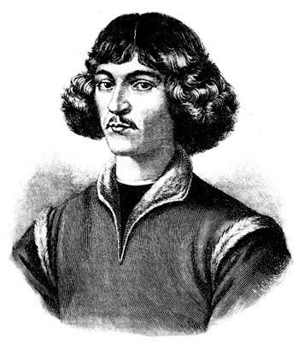

Slide 8
Деякий час його праця вільно поширювалась серед учених. За кілька десятиліть по його смерті нею зацікавилися філософ Джордано Бруно та фізик і астроном Галілео Галілей. Погляди Коперника стали Ґрунтом для створення філософської системи Джордано Бруно, згідно з якою Всесвіт складається з нескінченної множини систем, подібних до Сонячної. Галілей за допомогою телескопа відкрив супутники Юпітера і Сатурна, фази Венери та інші явища, що підтверджували правильність теорії Коперника. І Бруно, і Галілея інквізиція визнала єретиками. Єретичною оголосили й книгу Коперника. Її було занесено до "Індексу заборонених книг", де вона перебувала до 1833 року. Утім, світова слава не обійшла видатного польського вченого. Його теорія стала підҐрунтям для багатьох досліджень у галузі астрономії та механіки й отримала розвиток у працях Іогана Кеплера, Ісаака Ньютона та інших, і, врешті-решт, її повсюдне визнання стало найкращим пам'ятником Копернику.

Slide 9
«Обов'язок філософа полягає в пошуках істини всюди і наскільки провидіння це тільки дозволяє людському розуму»
— Микола Коперник

Slide 10
«І був Аристарх судимий за те, що зрушив з місця святий центр світу»
— Микола Коперник

